Slide 1


Allineamento wavefront per l’individuazione di ricombinazioni
Università degli Studi di Milano Bicocca
Scuola di Scienze
Dipartimento di Informatica, Sistemistica e Comunicazione
Corso di laurea in Informatica
Volpato Mattia
Matricola: 866316
Volpato Mattia
Matricola: 866316
Relatore: gianluca della vedova
Co-relatore: paola bonizzoni
Anno accademico 2022-2023

Slide 2
Panoramica del lavoro
Allineamento di sequenze
Allineamento con grafi di variazione
Allineamento con ricombinazione
Algoritmo wavefront per il calcolo della distanza di edit
Estensione a grafi di variazione
Implementazione e sperimentazione
Prototipo per migliorare le prestazioni di RecGraph
Confronto sperimentale con RecGraph

Slide 3

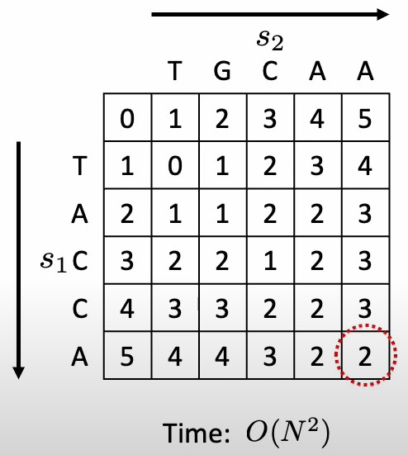
Distanza di edit
Misurare la similarità di due sequenze
Programmazione dinamica
Generalizzabile a strutture a grafo?

Slide 4
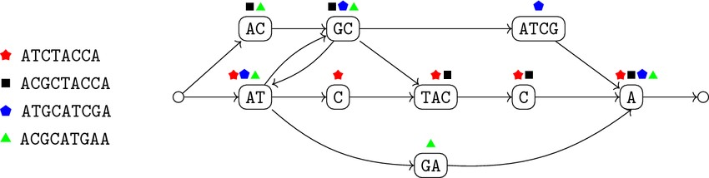
POA e grafi di variazione
Grafi di variazione
Esempio di un grafo di variazione

Slide 5
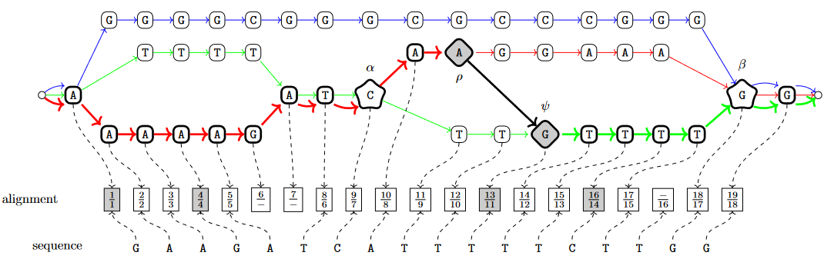
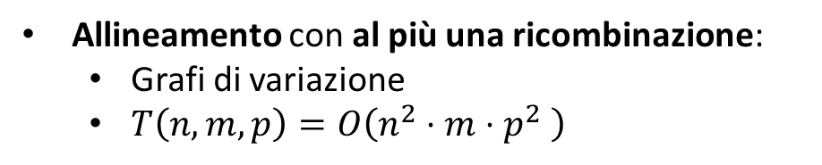
Allineamento con ricombinazione
Ricombinazione: scambio (parziale) di materiale genetico tra cromosomi omologhi, che può portare a variazioni genetiche
Allineamento con al più una ricombinazione:
Grafi di variazione
$T\left(n, m, p\right)=O\left(n^{2}⋅m⋅p^{2} \right)$
Obiettivo: migliorare le prestazioni con l’algoritmo wavefront

Slide 6
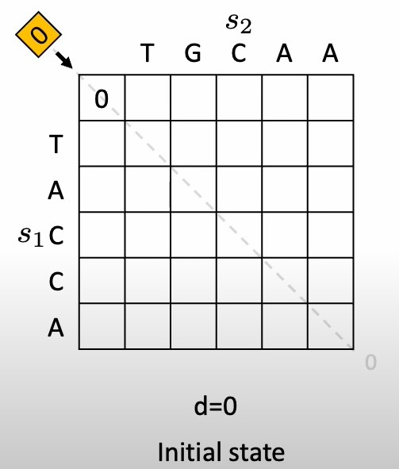

Algoritmo wavefront
Calcola la distanza di edit ottimale tra due sequenze
Basato su:
Diagonali della matrice crescenti
Fronte d’onda: insieme delle celle della matrice con la stessa distanza di edit
Complessità
Tempo: $T\left(n, m, d\right)=O(min\{n, m\}⋅d+d^{2})$
Spazio: $M\left(n, m, d\right)=O(d^{2})$

Slide 7
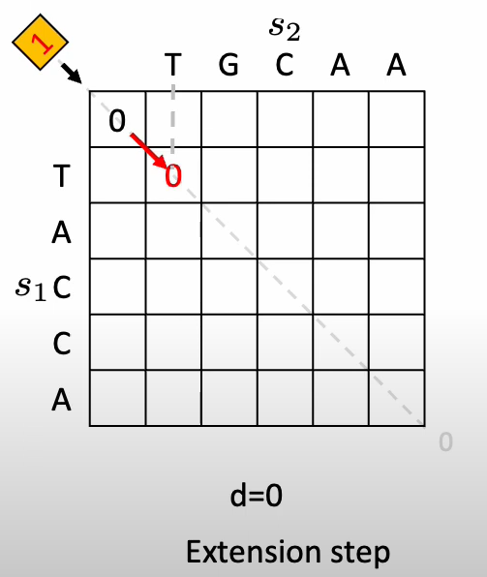
Algoritmo wavefront
Calcola la distanza di edit ottimale tra due sequenze
Basato su:
Diagonali della matrice crescenti
Fronte d’onda: insieme delle celle della matrice con la stessa distanza di edit
Complessità
Tempo: $T\left(n, m, d\right)=O(min\{n, m\}⋅d+d^{2})$
Spazio: $M\left(n, m, d\right)=O(d^{2})$

Slide 8
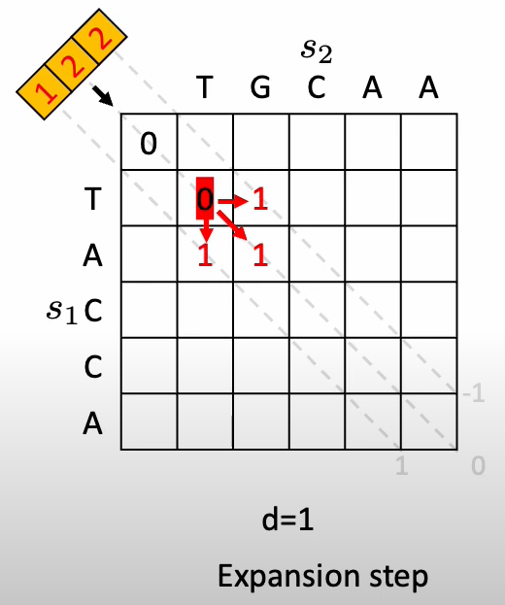
Algoritmo wavefront
Calcola la distanza di edit ottimale tra due sequenze
Basato su:
Diagonali della matrice crescenti
Fronte d’onda: insieme delle celle della matrice con la stessa distanza di edit
Complessità
Tempo: $T\left(n, m, d\right)=O(min\{n, m\}⋅d+d^{2})$
Spazio: $M\left(n, m, d\right)=O(d^{2})$

Slide 9
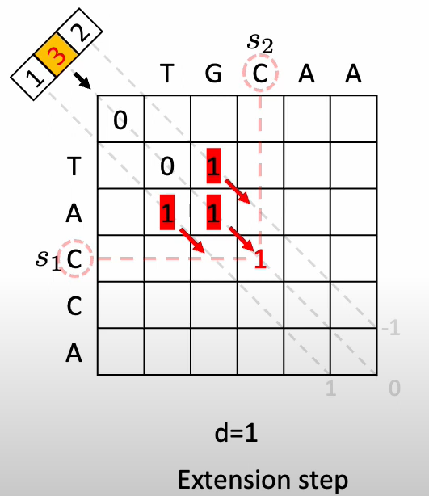
Algoritmo wavefront
Calcola la distanza di edit ottimale tra due sequenze
Basato su:
Diagonali della matrice crescenti
Fronte d’onda: insieme delle celle della matrice con la stessa distanza di edit
Complessità
Tempo: $T\left(n, m, d\right)=O(min\{n, m\}⋅d+d^{2})$
Spazio: $M\left(n, m, d\right)=O(d^{2})$

Slide 10
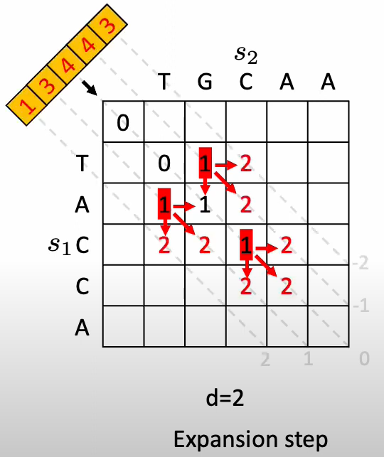
Algoritmo wavefront
Calcola la distanza di edit ottimale tra due sequenze
Basato su:
Diagonali della matrice crescenti
Fronte d’onda: insieme delle celle della matrice con la stessa distanza di edit
Complessità
Tempo: $T\left(n, m, d\right)=O(min\{n, m\}⋅d+d^{2})$
Spazio: $M\left(n, m, d\right)=O(d^{2})$

Slide 11
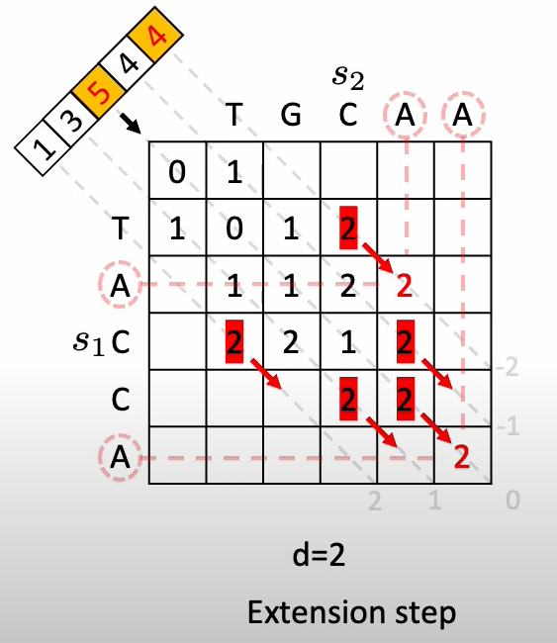
Algoritmo wavefront
Calcola la distanza di edit ottimale tra due sequenze
Basato su:
Diagonali della matrice crescenti
Fronte d’onda: insieme delle celle della matrice con la stessa distanza di edit
Complessità
Tempo: $T\left(n, m, d\right)=O(min\{n, m\}⋅d+d^{2})$
Spazio: $M\left(n, m, d\right)=O(d^{2})$

Slide 12
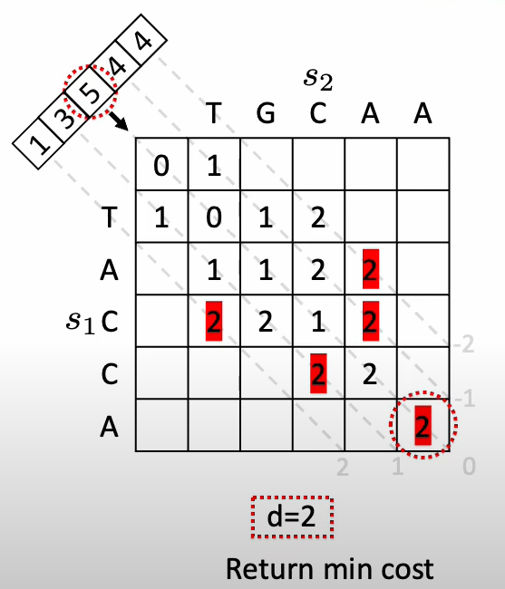
Algoritmo wavefront
Calcola la distanza di edit ottimale tra due sequenze
Basato su:
Diagonali della matrice crescenti
Fronte d’onda: insieme delle celle della matrice con la stessa distanza di edit
Complessità
Tempo: $T\left(n, m, d\right)=O(min\{n, m\}⋅d+d^{2})$
Spazio: $M\left(n, m, d\right)=O(d^{2})$

Slide 13
Implementazione
61
Prototipo per effettuare allineamenti tra grafi di variazione e sequenze con algoritmo wavefront
Linguaggio di programmazione Rust
https://github.com/iFoxz17/WF_Recgraph
Primo approccio: adattamento di wavefront a POA
Problema: troppo complesso
Secondo approccio: estrazione dei percorsi e multithreading
Vantaggio: esecuzione parallela di allineamenti su più cammini
Svantaggio: ridondanza dei calcoli su vertici che appartengono a più cammini

Slide 14
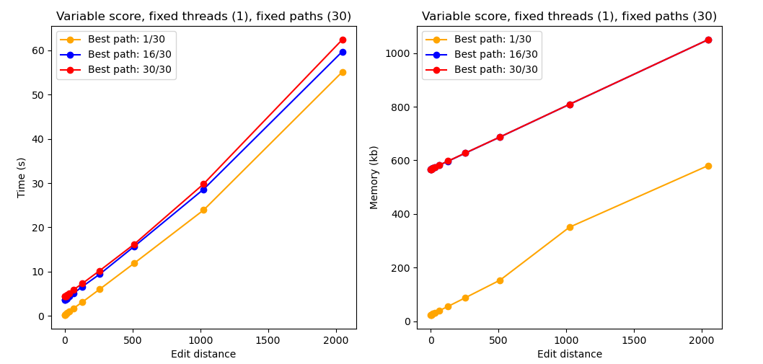

Sperimentazione
Tre gradi di libertà
Distanza di edit
Numero di threads
Numero di percorsi
Risultati: tempo
$Θ(d)$
$Θ(\frac{1}{t})$
$Θ\left(p\right)$

Slide 15

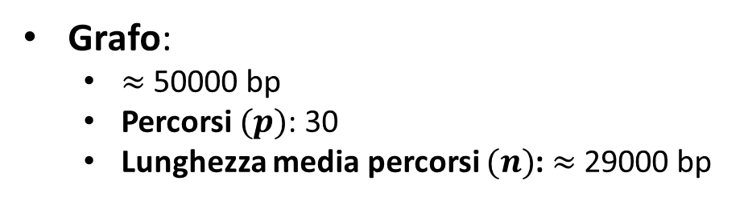
Confronto con RecGraph (1)
Grafo:
$≈$ 50000 bp
Percorsi $(p)$: 30
Lunghezza media percorsi $(n)$: $≈$29000 bp
Reads $(m)$:
150 bp
1000 bp
10000 bp
25000 bp
Genoma appartenente al virus SARS-CoV-2
Sperimentazione eseguita su un server con 64 core, 256 GB di RAM

Slide 16
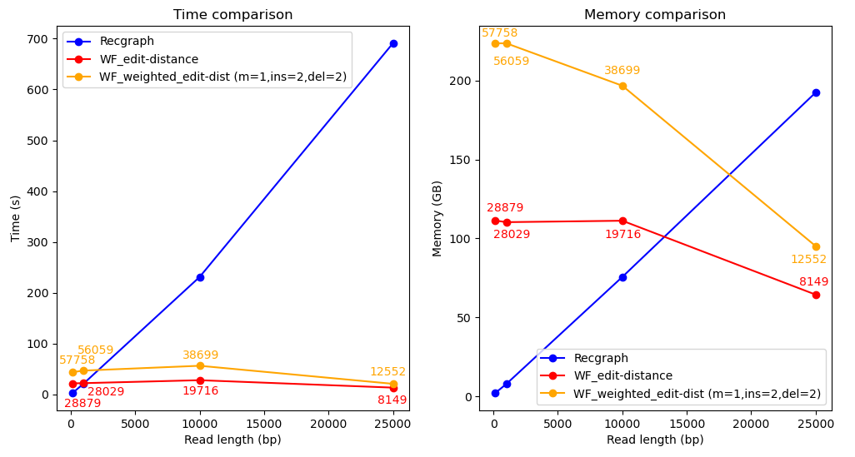
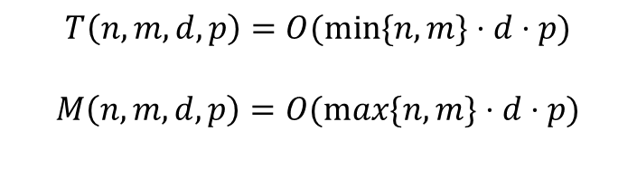
Confronto con RecGraph (2)
Modalità globale
$$T\left(n, m, d, p\right)=O(min\{n, m\}⋅d⋅p)$$
$$M\left(n, m, d, p\right)=O(max\{n, m\}⋅d⋅p)$$

Slide 17
Riepilogo
Allineamento di sequenze:
Studio della generalizzazione di Needleman-Wunsch su grafi
Studio dell’algoritmo wavefront
Generalizzazione di wavefront su grafi di variazione
Implementazione
Implementazione di un prototipo per migliorare le prestazioni di RecGraph
Linguaggio di programmazione Rust
Confronto sperimentale con RecGraph

